Slide 1


MAPS像素探测器数据获取系统的研制
卢晓旭
核探测与核电子学国家重点实验室（中国科学院高能物理研究所）
2017.7.6
Notes:
各位下午好，我是来自核探测……实验室的卢晓旭，今天带来的报告题目是……

Slide 2
提纲
项目背景与需求
前端子系统介绍
需求分析与方案设计
软件实现
测试进展
未来计划
Notes:
报告分为如下几部分，首先介绍的是……然后是……随后是……之后会讲到……最后介绍……

Slide 3
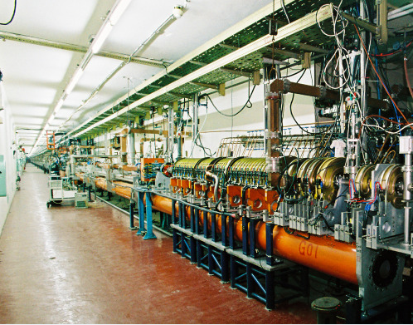
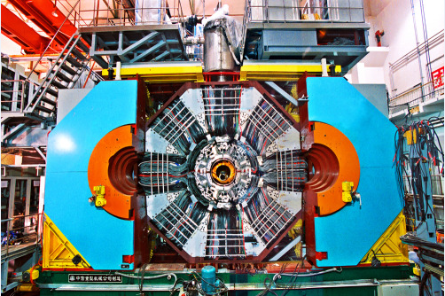
项目背景与需求——项目背景
北京谱仪III（BESIII）是北京正负电子对撞机（BEPCII）上的大型通用磁谱仪，其主漂移室内室逐渐出现老化现象。
课题组申请国家自然科学基金大装置联合基金，获准开展“北京谱仪III主漂移室内室改进的MAPS探测技术研究”。
北京正负电子对撞机直线加速器
北京谱仪III
Notes:
北京谱仪II是北京正负电子对撞机上的大型通用磁谱仪。由于长期工作在高计数率的条件下，其主漂移室内室逐渐出现老化现象，需要升级改造。单片有源式硅像素探测器是内室改造可行的候选技术之一，因此，课题组申请基金，对于此技术开展研究。
考虑到束流管对撞区的高本底对漂移室寿命的影响和束流管等部件的安装方便，MDC分内室与外室
束流流强与亮度不断提高，长期在高计数率环境下工作---主漂移室内室逐渐老化
单片有源式硅像素探测器是内室改造可行的候选技术之一

Slide 4
项目背景与需求——项目需求
BESIII 漂移室内室改进对像素探测器的要求为：
  取代内室前四层信号丝部分，在目前束流本底导致的计数率下能够正常稳定的工作；
  为漂移室径迹重建和动量测量提供高精度空间点，具有高的探测效率；
  作为 BESIII 的顶点探测器，提供高精度的顶点测量；
  满足 BESIII 漂移室的立体角覆盖要求；
  尽可能低的物质量，减少多次散射对外层探测器带来的影响。
Notes:
本页主要描述的是BESIII漂移室内室改进对于像素探测器的要求。

Slide 5
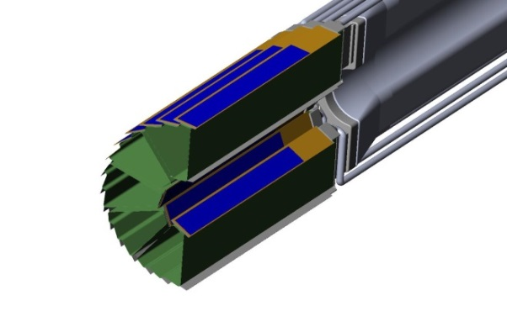
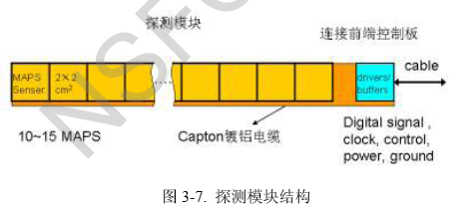
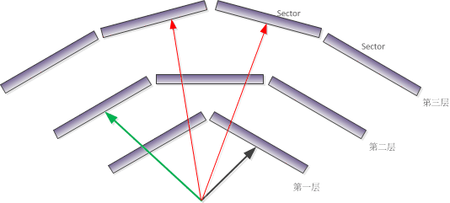
前端子系统介绍——探测器简介
法国Strasbourg IPHC 研究所的MAPS芯片
  Monolithic Active Pixel Sensors （单片型有源像素探测器）
  Mimosa 28
  极高的空间分辨率、计数率与探测效率；
  抗辐照能力强；
  可以在室温下工作。
1/10系统：建造3层MAPS 像素探测器模型
  规模为18个探测模块
  每模块10片MAPS芯片
  Kapton柔性电缆
  碳纤维支撑结构
MAPS 像素探测器示意图
MAPS 像素探测器模块排列示意图
模块上MAPS芯片排列示意图
Notes:
MAPS是单片型有源像素探测器，性能非常符合项目需求。
项目目标为设计1/10内室规模的MAPS像素探测器模型。本报告阐述的主要内容为其中数据获取系统的设计。
MAPS抗辐照能力好，读出速度快（新工艺），集成度高，功耗低，造价低（CMOS标准工艺）--特别适合作为正负电子对撞机实验的顶点和径迹探测器（高阻材料---信噪比高）
主要内容为设计并实现1/10内室规模的单片型有源像素探测器模型的数据获取系统

Slide 6
前端子系统介绍——探测器简介
  基本参数
  一块MAPS芯片的尺寸大小为4.6cm²（20.22mm×22.71mm）
  每块芯片上有89万个像素矩阵（928(Rows)×960(Columns)）
  芯片工作方式：
    每一个像素包含一个放大和相关双采样电路；
    每一列的末端配有一个甄别器，甄别器的阈值可通过慢控制来设置；
    一行一行的读出信号，信号经模数转换后，数字信号进行零压缩；
    最后再一行一行的存入内存模块，有两个内存模块分别进行读和写。
  芯片具有80MHz和160MHz两种工作模式，每一种工作模式又分别有单通道/双通道两种读出模式。
Notes:
本页为芯片基本参数。单芯片尺寸为4.6平方厘米，具有89万个像素矩阵。

Slide 7
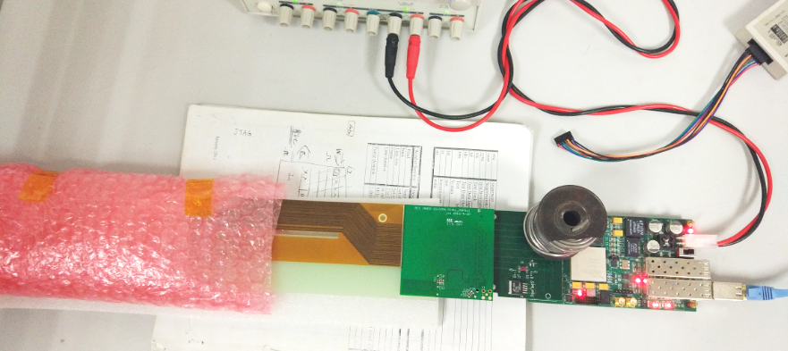
    前端子系统介绍——电子学简介
电子学分两级
第一级：部署于探测模块
  探测模块每个芯片数据汇总到该探测模块的FMC模块；
  10个芯片数据发送至后一级电子学数据处理板。
第二级：电子学数据处理板
  接收前一级数据；
  对FMC传输的数据进行解析、处理与组装；
  发送至DAQ交换机。
探测器系统与电子学系统
Notes:
电子学分为两级。如图。第一级为……第二级为……
蓝&红

Slide 8
需求分析与方案设计——性能需求
数据量计算
MAPS项目中计数率的验收指标为10KHz/cm²；
芯片一次击中，最大的情况是周围25个像素点都着火：即5×5个pixel构成一个簇（Cluster）都会产生数据；
一个Cluster中，25个像素点着火需要用的数据长度为（30+16）=46字节表示。其中30字节是击中像素点的行列信息，16字节是数据帧头尾信息。一块MAPS像素芯片的面积约为4.6cm²。因此，一块芯片每秒产生的最大总数据量为：
46bytes×4.6cm²×10KHz/cm²=2.116Mbytes/s；
一个探测模块每秒最大数据量为：
10×2.116Mbytes/s=21.16Mbytes/s；
MAPS18个探测模块总每秒最大数据量为：
18×21.16Mbytes/s=380.88Mbytes/s≈381Mbytes/s.。
因此，在MAPS数据获取系统的设计中，将381Mbytes/s的数据量作为读出指标。
Notes:
根据项目需求以及探测器与电子学系统方案设计，可以确定对于数据获取系统的基本需求。分性能需求与功能需求两部分。两部分需求共同决定数据获取系统方案设计。
数据量依照MAPS项目计数率计算，单探测模块数据量约为21.16M字节每秒，18个探测模块总数据量为381M字节每秒。

Slide 9
    需求分析与方案设计——功能需求
读出方案：
  采用基于SiTCP的网络读出方案
开发平台：
  Linux Fedora 24
数据获取系统主要功能：
  电子学配置
    配置电子学数据处理板等
  数据的网络读出、在线处理、事例组装与存储
    从电子学数据处理板获取数据，校验后组装成事例，存储至硬盘
  运行控制与状态监测
    发送控制信号至控制信号扇出板，检测运行状态，提供异常报错
  芯片阈值自动扫描
    通过物理实验，确定芯片取数状态时的合理阈值设定范围
Notes:
读出方案选用基于SiTCP的网络读出方案，主要需求功能有电子学配置，数据的网络读出+在线处理+事例组装与存储，运行控制与状态检测，以及芯片阈值自动扫描等。

Slide 10
    需求分析与方案设计——方案设计
项目架构图
每一个Ladder探测器配置一块电子学板进行数据读出，18块读出电子学板上的数据分别通过板上的千兆网口连接到交换机，服务器与运行控制计算机分别通过交换机与前端实现通信。
Notes:
因此，设计方案如图所示。
每一个探测模块……

Slide 11
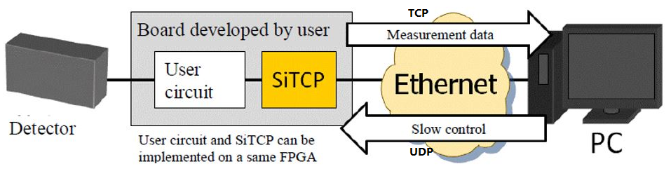
    软件实现——SiTCP简介
  电子学系统与数据获取系统间信息与数据传输均采用SiTCP网络传输方案。
  每个数据处理板与控制信号扇出板均作为网络节点，有唯一IP地址。
  数据获取系统向电子学板发送配置信息与命令时，采用UDP协议。为保证发送的正确性，SiTCP定义了RBCP（Remote Bus Control Protocol）协议。电子学板接收到符合RBCP格式的数据包后，会向数据获取系统通过回传机制发送RBCP格式的回包。数据获取系统通过解析回包，判断电子学所接收信息是否正确。
SiTCP功能示意图
Notes:
电子学系统与数据获取系统间信息与数据传输均采用SiTCP网络传输方案。

Slide 12
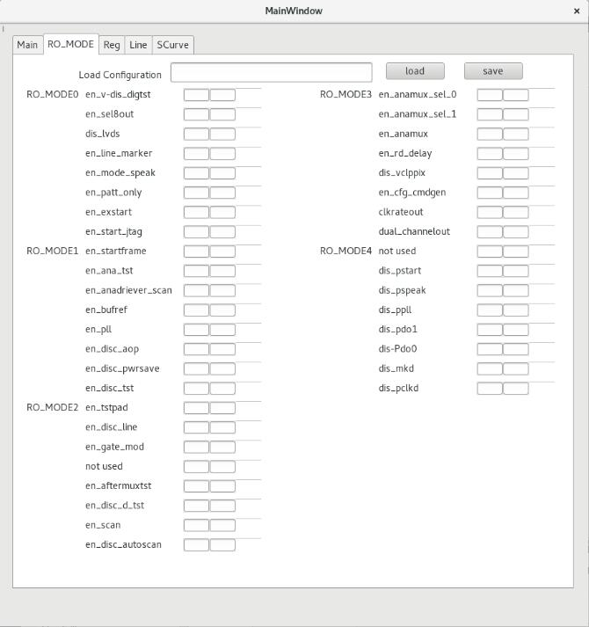
    软件实现——电子学配置与运行控制&状态检测
电子学配置
  设置探测器芯片和电子学各类参数
运行控制与状态监测
  向电子学控制信号扇出板提供控制信号；
  取数过程中，对于整体系统不同异常及时提供报错等。
方法：通过SiTCP的RBCP（Remote Bus Control Protocol）协议进行通信。
寄存器配置界面

Slide 13
    软件实现——数据网络读出、在线处理与存储
数据网络读出、在线处理与存储
数据流示意图
读出线程：收取数据，校验通过后存入与组装线程共用的环形缓冲区
组装线程：从与所有读出线程共用的环形缓冲区取出数据包，按照事例号从小到大，事例号相同时探测模块编号从小到大的规则将数据包放入与存储线程共用的环形缓冲区
存储线程：从与组装线程共用的环形缓冲区依次取出事例，存入文件
Notes:
读出线程
通过TCP协议从电子学数据处理板接收数据包，然后校验数据包头标志，以及核对由包头解析出的数据包长度与由包尾解析出的数据包长度是否一致。数据包包头标志位正确，通过包头与包尾分别解析的数据长度一致时，这个数据包会被放入对应环形缓冲区。
组装线程
从所有读出线程的环形缓冲区取出各探测模块传出的数据包，按照事例号从小到大，事例号相同时探测模块编号从小到大的规则将事例放入存储线程的环形缓冲区。
存储线程
从环形缓冲区依次取出事例，存入文件。

Slide 14
    软件实现——环形缓冲区
  优点：
    解耦数据流前后级间依赖关系，提高并发执行效率；
    平衡前后级间速度差异，增强整体数据流处理速率的稳定性；
    节省存储空间，减少指针动态分配与释放指针的时间开销与风险。
  方法：通过数组实现。
环形缓冲区示意图
Notes:
环形缓冲区通过数组实现，pRead指向第一个可读的数据，pWrite指向第一个可写的位置，pReadLoop指向读数据的圈数，pWriteLoop指向写数据的圈数。
在边界处理方面，当写指针到尾部的长度不够最大包长时，pWriteLoop自动加一，pWrite指针指向缓冲区起始地址，随后重新判断是否可以写入数据包；当读指针到尾部的长度不够最大包长时，由于写操作不会在同样的情况下继续写入数据包，而会跳转至缓冲区起始地址开始判断能否写入数据，所以此时pReadLoop也会自动加一，pRead也会指向缓冲区起始地址，随后重新判断是否有数据包以供读取。
pReadLoop和pWriteLoop是用于甄别写指针与读指针处于同一位置时，“没有位置写数据”和“没有数据可以读”两种情形。当pRead和pWrite相等，而pReadLoop比pWriteLoop小时，缓冲区的数据均没有被读取。当pRead和pWrite相等，而pReadLoop和pWriteLoop相等时，缓冲区所有数据都已经被读取，需要写入新的数据。
由于缓冲区有读、写两类用户，为了防止同时对缓冲区进行操作，导致出现数据异常，在用户对缓冲区进行操作前，均会对缓冲区进行加锁处理。操作完成后，再对缓冲区进行解锁。

Slide 15
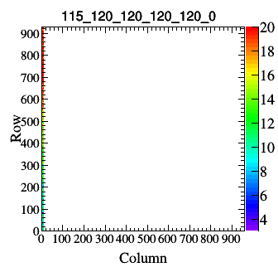
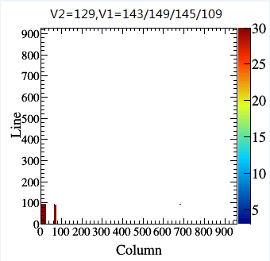
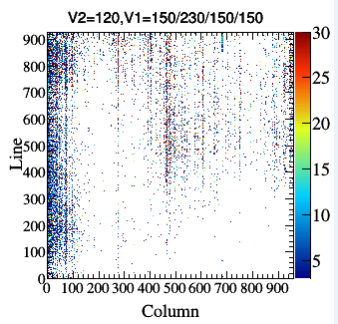
    软件实现——芯片阈值自动扫描
尽量避免芯片将信号与噪声混淆。通过阈值扫描实验，确定芯片工作的适当阈值。
用户设定需要扫描的阈值范围与阈值参数递增的步长后，数据获取系统在每个阈值测试点下对每列进行配置与取数。
HIT MAP I
HIT MAP II
HIT MAP III

Slide 16
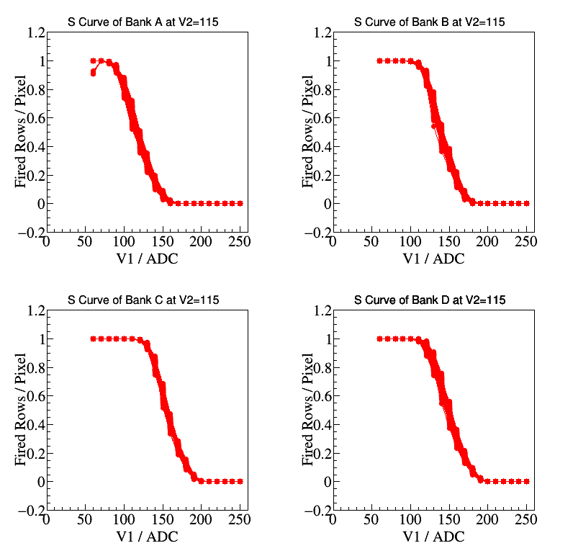
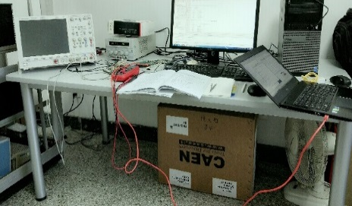
    测试进展
测试分为单芯片探测模块-电子学-数据获取系统联合测试与模拟多探测模块测试两部分。
单芯片探测模块-电子学-数据获取系统联合测试：
现阶段测试结果符合预期，初步确定
阈值参数设定范围。
测试现场
阈值扫描结果图

Slide 17
    测试进展
模拟多探测模块测试：
四台台式机模拟18个电子学读出模块，服务器部署数据获取系统。
测试结果良好，系统运行稳定，可以满足需求。
测试架构

Slide 18
    未来计划
阈值扫描实验后进行单芯片探测模块射线照射取数实验；
探测器多芯片探测模块样品成品完备后，联合探测器与电子学，进行实际的多芯片探测模块测试和同步辐射实验。

Slide 19
谢谢！

